Slide 1

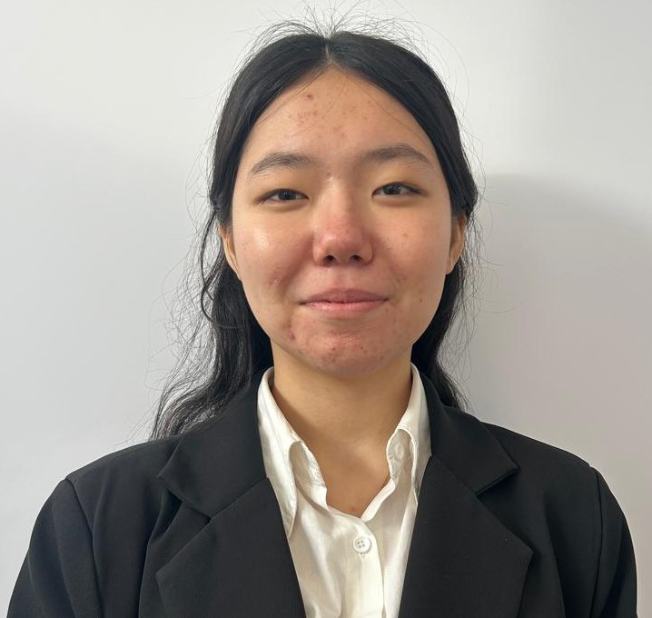

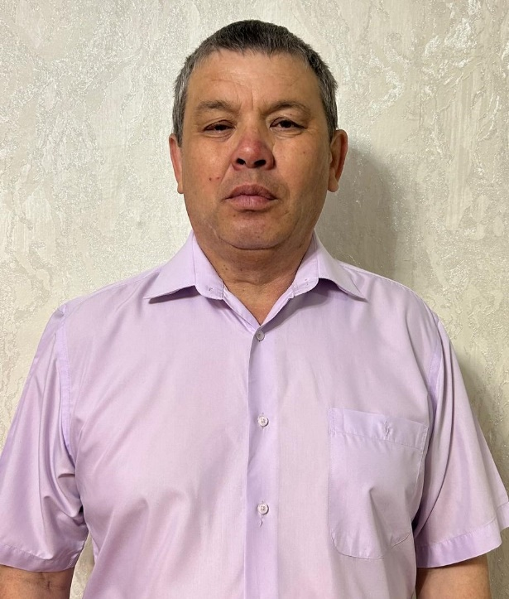

Интеллектуальный марафон «Ақ бота»
Жаныбекова Ассоль, ученица
9 класса КГУ «Кайрактинская ОШ – ДС»
Руководитель:
Алмышев Анарбек Нурумжанович

